Slide 1
第三章 微分及微分学的基本定理
§3.1 微 分
1º线性近似
设 y = f (x) 在 x₀ 处可导,则有

Slide 2


记
则 L(x)是曲线在点 (x₀ , f (x₀)) 处的切线,从上式得
称为函数 y = f(x) 在
点x₀ 附近的线性近似(即在
点 x₀ 附近以直代曲)
说明：
(1) 线性近似的几何意义：

Slide 3
(2) 过点(x₀ , f(x₀)) 的切线 y =L(x) 是 y = f (x) 在点 x₀
局部的最佳的线性近似 , 即对于过点 (x₀ , f(x₀)) 的
任意一条直线
存在 δ> 0, 使当 时, 有
例 计算 sin29⁰ 的近似值
解
取 f (x)= sin x ,

Slide 4
则
利用线性近似公式, 有
2º 微分
若 y = f (x) 在 x₀ 处可导, 则
即

Slide 5
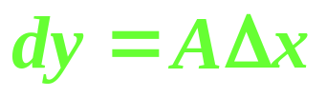
定义 设函数 y=f (x) 在点 x₀ 的某邻域内有定义 ,
如果增量 Δy = f (x₀+ Δx) − f (x₀) 可以表示为
其中A是不依赖于Δx 的常数,则称f (x)在点 x₀ 处可微,
并称 AΔx 为函数 y =f (x) 在点 x₀ 处对应于自变量增
量 Δx 的微分,记作 dy ( 或 ）, 即

Slide 6
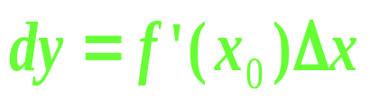
定理 (可微的充要条件)
函数 f (x)在点 x₀ 处可微的充要条件是 f (x) 在 x₀
处可导, 且
证明 只需证必要性
若 f (x) 在点 x₀ 处可微，则对 Δx，有
在 x₀ 处可导, 且

Slide 7
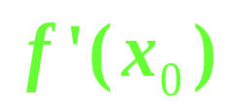
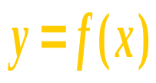

说明：
(1)
(2) 若取 f (x)=x, 则 dx =Δx 即自变量的微分即
为自变量的增量，从而微分
即 y对 x的导数 即为微分dy与自变量的微分
dx 之比
微分的几何意义:
Δy
x₀ x₀+Δx

Slide 8
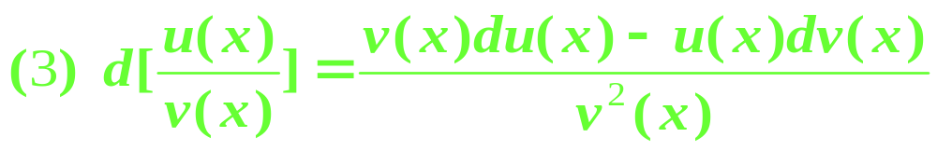
微分的四则运算法则：
复合函数的微分 ( 一阶微分形式的不变性)
设 y = f (u), u = ϕ(x) 都为可微函数 ,
考察复合函数 y =f ( ϕ(x)) 的微分

Slide 9
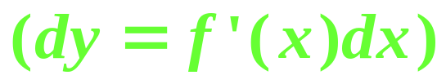
即有
(一阶微分形式的不变性)
此式说明：
( 1 ) 不论 u 是自变量还是中间变量 , 函数微分 dy
的形式完全相同
( 2) dy 与 du 之比表示 y 对 u 的导数
( a ) 复合函数求导法则:
( b ) 反函数求导法则:

Slide 10
( c ) 参数方程的求导公式:
例 设 , 求 dy 及
解
(一阶微分形式的不变性)

Slide 11
例
求由方程 所确定的隐函数
的微分 dy
将方程中的 y 看作 y(x) , 则方程成为恒等式 ,
解
在方程两边取微分 , 有
解得

Slide 12
例
设曲线既可用参数式 x = x(t), y = y(t) 表示 , 又
可用极坐标 ρ =ρ (θ) 表示 , 求证：
解
由于
取微分有

Slide 13
微分在误差估计中的应用：
设 y = f (x) ,
产生的绝对误差：
相对误差：
若用
则有
绝对误差：
相对误差：

Slide 14
例
测得一球体的直径 D=20 (cm) , 已知它的绝对
误差
求由此引起计算球体积 V 的
绝对误差 及相对误差
解
因为
而

